Slide 2
01/
02/
大盘解析
活跃市把握异动跟风

Slide 3
01
大盘解析

Slide 4
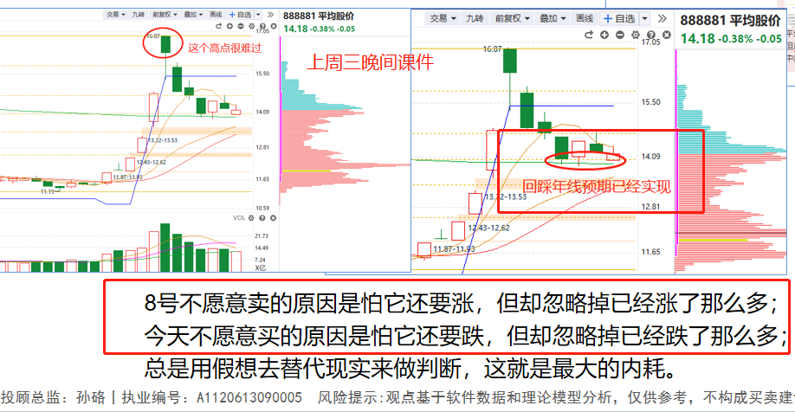
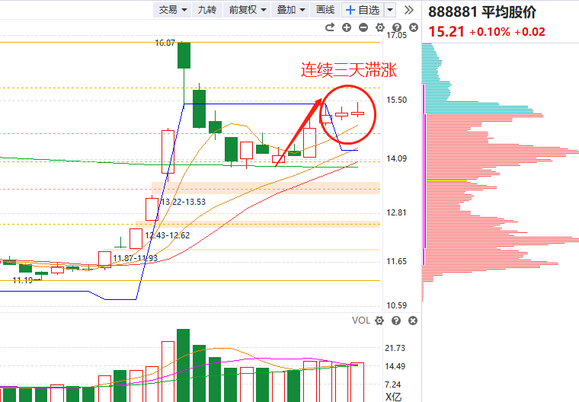
跌了看涨 涨了看跌
对于指数而言，这一个大的阶段就是最简单的震荡，跌多了看涨，涨多了看跌
但相对于复杂的地方在于，个股的波动不会简单的等同于指数的波动
指数跌了，你觉得你的股票还在涨，指数涨了，你觉得你的股票涨少了
不愿意放弃任何的“如果”，是所有人纠结的根源

Slide 5
几点判断
1、接下来的调整中，会出现大量远大于国庆后一周回落幅度的个股调整；
2、个股的短线波动幅度逐步收敛，中线持股型赚钱效应开始显现；
3、大部分主要指数仍然会在930-1008两天的波动空间内反复震荡较长时间；
4、无论短线中线，仍然坚持回踩才是更好的买入机会。

Slide 6
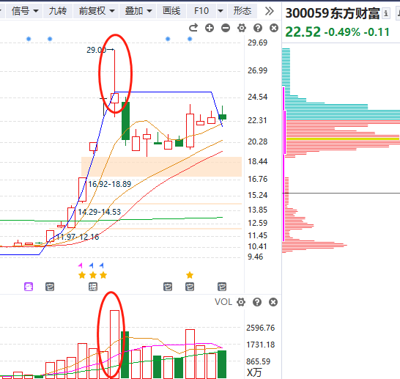
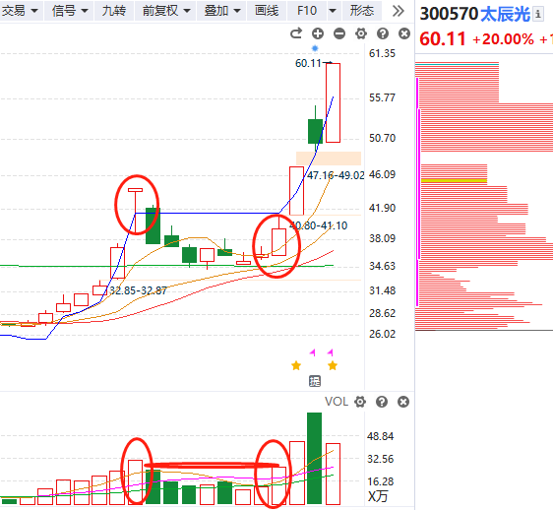
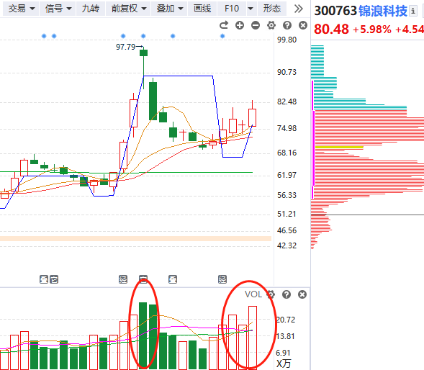
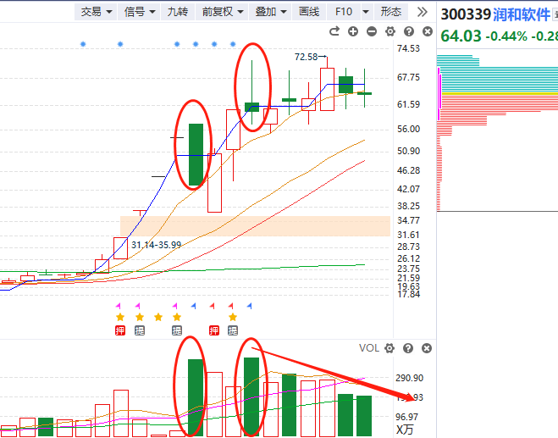
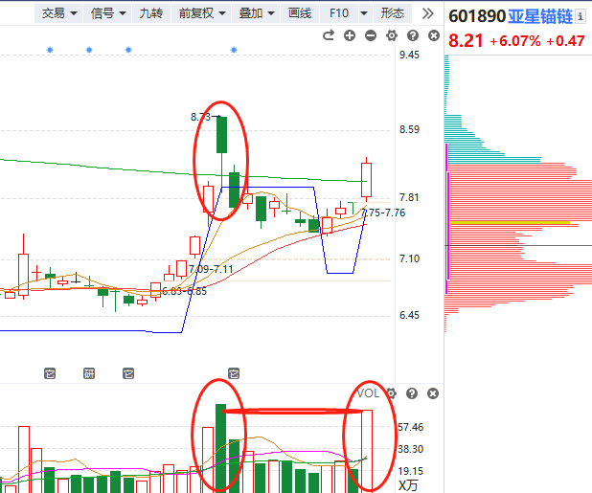
如何看待关键位置的量价关系

Slide 7
02
活跃市的异动跟风

Slide 8
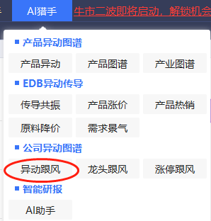
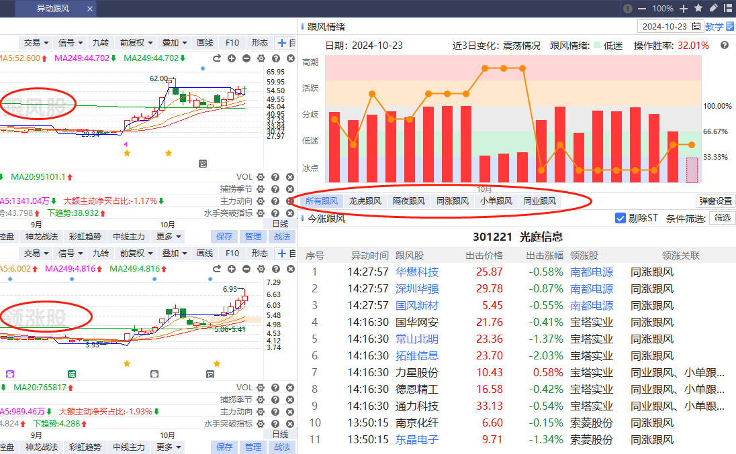
异动跟风重出江湖
新增了龙虎跟风、隔夜跟风等
但主流还是同涨、同业
默认界面显示分时图
但建议一定要看K线，选上下同节奏，选跟风相对低乖离

Slide 9
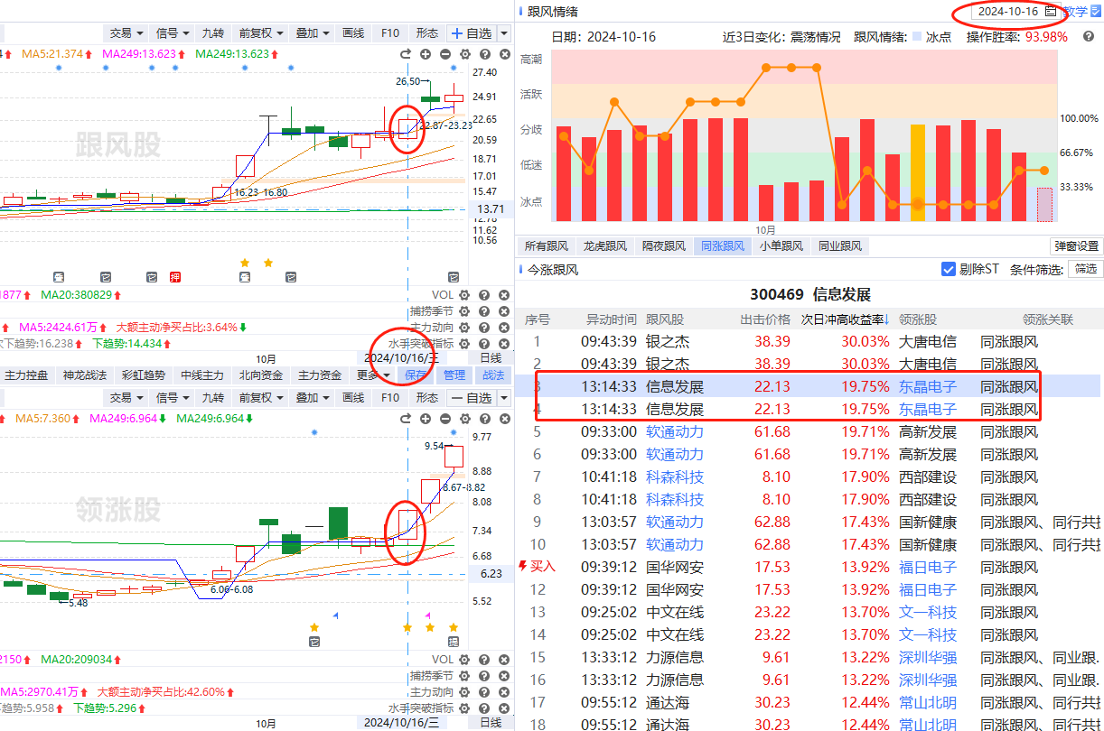
异动跟风操作要领
1、大盘状态，跟风情绪
2、关联类型
3、领涨股状态
4、跟风股状态
5、止盈止损

